Slide 1

Skip-List
Галиев Равиль, M33371
Цуциев Андрей, M33361
Богер Даниил, M33371
2020

Slide 2
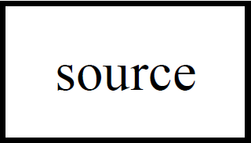
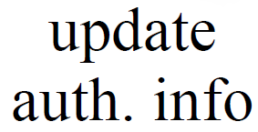
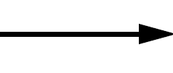
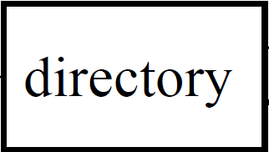
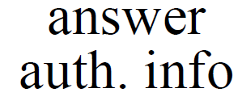
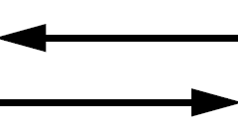

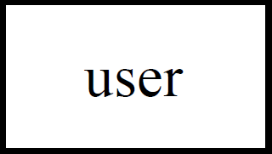
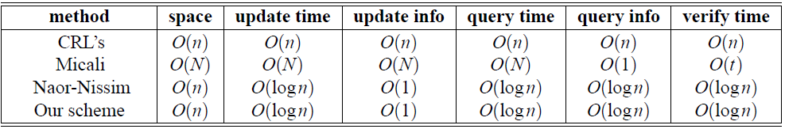
_2
Предпосылки
—
Требования к системе:
Низкая стоимость вычислений;
Максимально упрощенный процесс обмена данными;
Высокая безопасность;
Минимизируемые параметры:
Память, занимаемая структурой данных;
Время обновления директории;
Память и время, требуемые для коммуникации источник-директория;
Память и время, требуемые для коммуникации директория-пользователь;

Slide 3


_3
Сферы применения
—
Наука:
Молекулярная биология (геномные запросы);
География (GIS);
Астрофизика;
Прикладные задачи:
Публикация данных третьими лицами в интернете (курс валюты, акций, финансовые транзакции);
Система отзыва сертификатов;

Slide 4
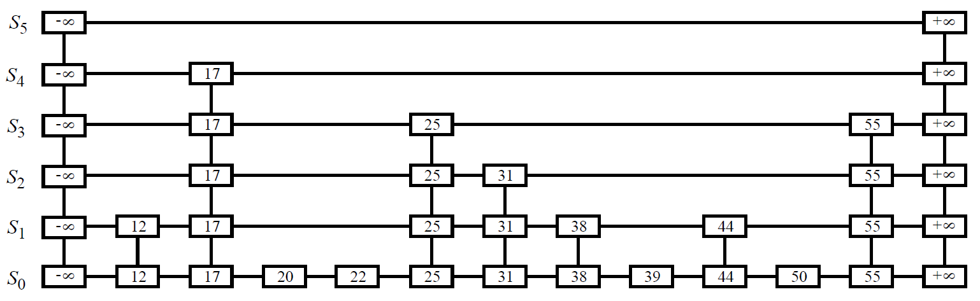
_4
Skip-List: определение
—

Slide 5
_5
Skip-List
—
Плато в Si-1 — элемент, лежащий в Si-1, но не в Si.
Башня в Si-1 — элемент, лежащий и в Si-1, и в Si.
node {
elem(v) → значение, хранящееся в v;
down(v) → сосед на уровне Si-1, иначе null;
right(v) → правый сосед, иначе null;
}

Slide 6
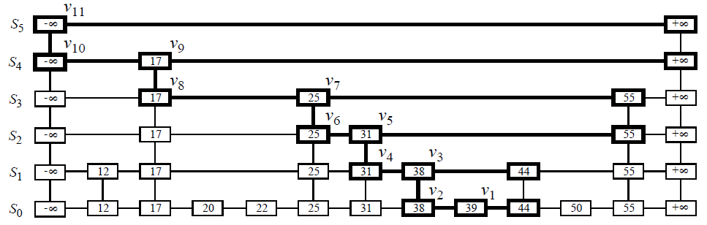
_6
Skip-List: поиск
—
find(x) {
v = Stop.front()
while (down(v) != null) {
v = hop_forward(x)
v = drop_down()
}
return elem(v) == x
}
Hop forward: двигаясь слева направо находим v = max{k | j лежит в Si & k <= x}.
Drop down: v = down(v). Если down(v) == null, поиск окончен.
Сложность: O(log n)

Slide 7
_7
Skip-List: вставка
—
insert(x) {
v = Stop.front()
while (down(v) != null) {
v = hop_forward(x)
stack.push(v)
v = drop_down()
stack.push(v)
}
if (elem(v) == x) return
S0.insert(pos=v.pos + 1, val=x)
while (v = stack.pop()) {
if (decide())
Si.insert(pos=v.pos + 1, val=x)
}
}
Сложность: O(log n);

Slide 8
_8
Skip-List: удаление
—
insert(fict) {
v = Stop.front()
while (down(v) != null) {
v = hop_forward(x)
stack.push(v)
v = drop_down()
stack.push(v)
}
if (elem(right(v)) != x) raise error
S0.remove(right(v))
while (v = stack.pop()) {
if (elem(v) == x)
Si.remove(v)
}
}
fict = y : y = max{n : n < x} & y < x
Сложность: O(log n);

Slide 9
_9
Коммутативные хэш-функции
—
Криптографическая стойкость (обычные хэш-функции): для (a; b) найти такую (с; d), что (c; d) != (a; b) → h(a;b) = h(c;d) займет T → ∞;
Хотим коммутативность: h(x; y) = h(y; x);
Криптографическая стойкость (новое определение): для (a; b) найти такую (с; d), что ((a; b) != (c; d) & (a;b) != (d;c)) → h(a;b) = h(c;d) займет T → ∞;
Коммутативная из обычной: h(x; y) = f (min{x; y}; max{x; y})

Slide 10
_10
Authenticated Dictionary Based on a Skip List
—
Коммутативная хэш-функция h;
Skip List, хранящий элементы из S;
∀ v из S f(v) — хэш-лейбл. f(S0.front()) отражает структуру всего списка;
Подписанное источником сообщение, состоящее из временнóго штампа и актуальное значение f(S0.front());

Slide 11
_11
ADB: схема хэширования
—
w = right(v), u = down(v)
Если u = null:
Если w — башня, то f (v) = h(elem(v); elem(w));
Если w — плато, то f (v) = h(elem(v); f(w));
Если u != null:
Если w — башня, то f(v) = f(u);
Если w — плато, то f(v) = h(f(u); f(w));

Slide 12
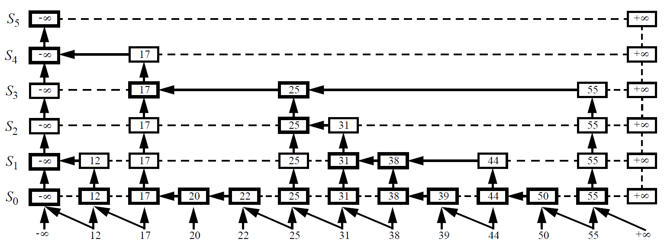
_12
ADB: обновления
—
Сложность: O(log n);

Slide 13
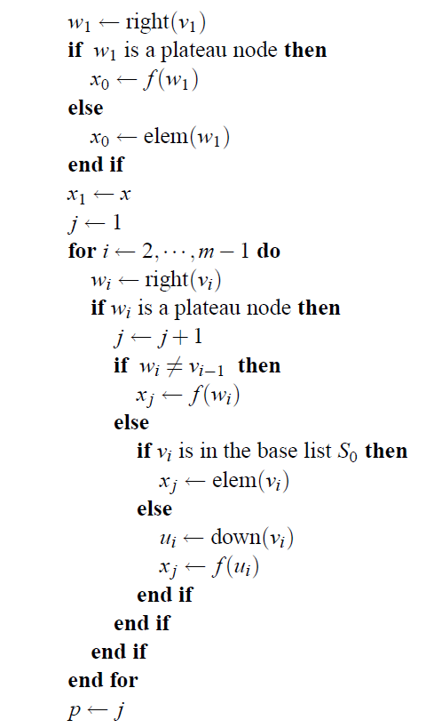
_13
ADB: запросы
—
Задача: отвечать, лежит ли элемент x в списке;
Если «да», проверить наличие x, иначе проверить наличие x1, x2 : x1 < x < x2;
P(x) = (v1;… vm) — посещенные при поиске вершины. Построим по нему Q(x) = (x0;… xp);
v1 : elem(v1) = max{<= x}
w1 = right(v1), z1 = right(w1);
w1 — башня: ответ Q(x);
w1 — плато и z1 — башня: ответ (elem(z1), elem(w1)) ⋅ Q(x);
w1 — плато и z1 — плато: ответ (f(z), elem(w1)) ⋅ Q(x);
Верификация: пользователь хэширует полученную последовательность и сравнивает с f(S0.front());

Slide 14
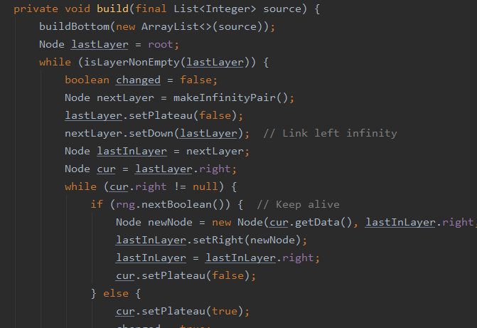

Slide 15
_15
Производительность (удаление)
—

Slide 16
_16
Производительность (вставка)
—

Slide 17
_17
Производительность (валидация)
—

Slide 18


Спасибо за внимание!

